Slide 1

Золотий вік
царя Соломона

Slide 2
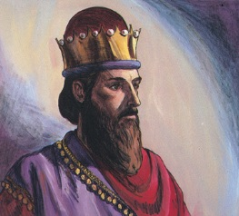
Соломон згідно з
біблійною Першою
Книгою Царів, один
із найбільш могутніх,
розумних та
заможних царів
давньої держави
Ізраїль.

Slide 3
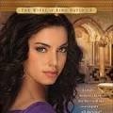
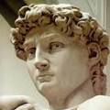
Згадується у Біблії як другий та улюблений
син царя Давида та Вірсавії.
Майбутнього царя назвали Шломо (Соломон),
що з івриту означає «досконалий», «цілісний».
Вірсавія
Давид

Slide 4
Пору правління Соломона
з 965 до 928 року до н.е. називають епохою розквіту монархії і єврейської могутності. За час свого 40-річного царювання
Соломон прославився як наймудріший правитель в усьому світі.

Slide 5
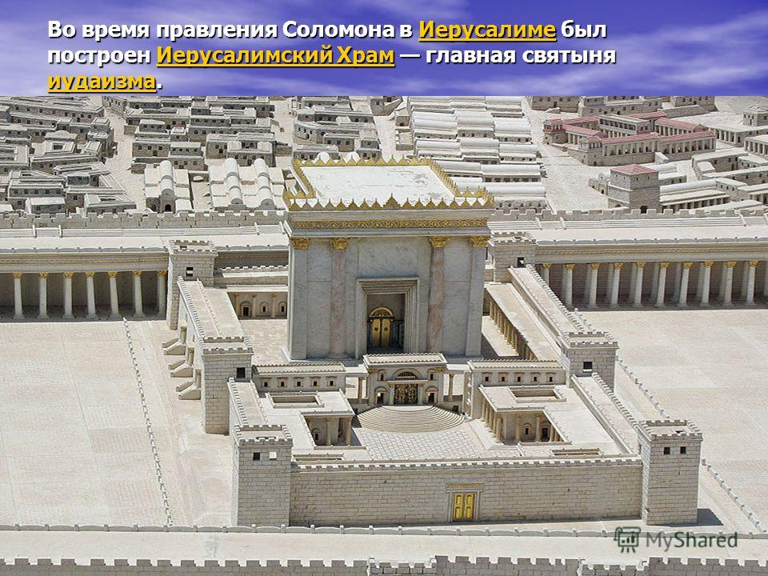
Під час правління Соломона в Єрусалимі був побудований Єрусалимський храм на горі Ціон - головна святиня іудаїзму, яку ще за життя планував збудувати його батько Давид.

Slide 6
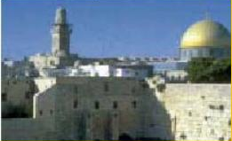
Єдину стіну, що уціліла
після руйнації храму, євреї
назвали «Стіна плачу»

Slide 7
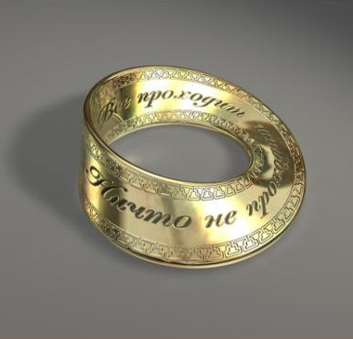
Одного разу цар Соломон звернувся до дворового мудреця за
допомогою. Соломон скаржився, що його життя неспокійне, що
повсягденне життя відволікає його від політики, в ньому
недостатньо байдужості, а мудрість не завжди допомагає
справитись з гнівом і досадою. Дворовий мудрець подарував
царю перстень, на якому було викарбувано: «Всё проходит»,
і сказав, що наступного разу коли відчує нестримний потік емоцій,
глянув на перстень, і йому стане краще. Цар зрадів філософському
подарунку, і скоро настав день,
коли прочитавши надпис «Всё
проходит», він не зміг заспокоїтись.
Правитель зняв перстень і вже хотів
його викинути, але на іншій стороні
перстня побачив ще один надпис:
«И это тоже пройдёт».

Slide 8
Не було в світі царя, багатшого за Соломона.
Двір царя вражав небувалою розкішю.
На сходинках трону ізраїльського царя посідали
12 золотих левів і 12 золотих орлів.
Коли цар піднімався на трон, леви за допомогою
механічних пристроїв простягали лапи, щоб
Соломон міг на них спертися.
Сам трон переміщався за бажанням царя.
Коли Соломон, піднімався на трон і
досягав останньої сходинки, орли піднімали його
і опускали на крісло.

Slide 9
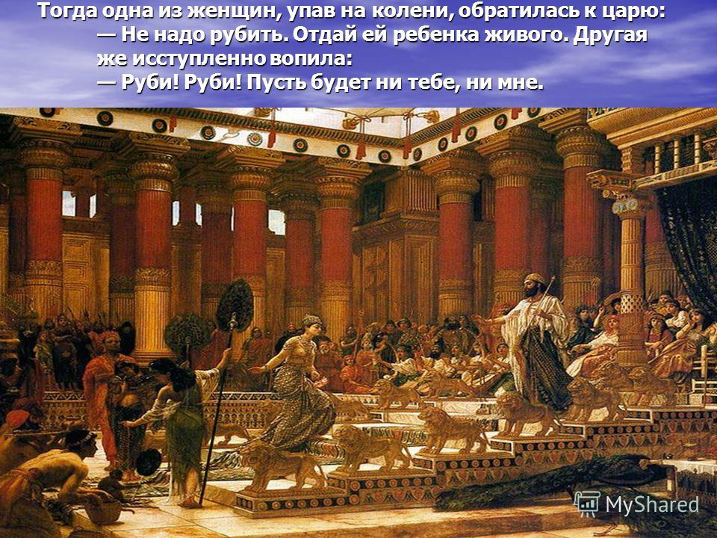

Slide 10
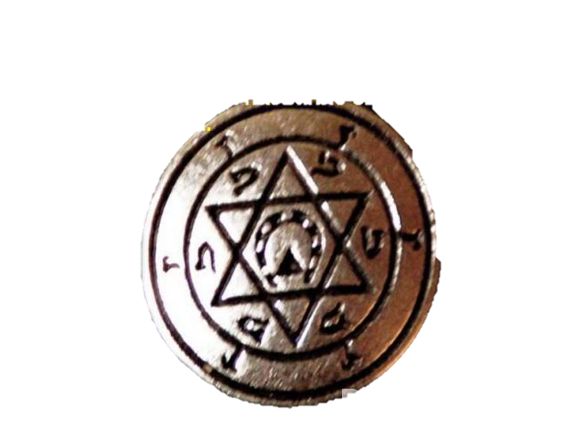
За легендою, за царя Соломона знак його батька
Давида став державною печаткою.
В ісламі шестикутна зірка носить
назву «Зірка Соломона»

Slide 11
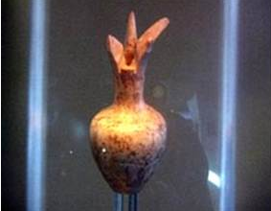
На сьогодні єдиним скарбом, з усього багатства
Соломона залишився гранат Соломона розміром
43мм, який цар Соломон подарував першосвященнику
Першого храму в день відкриття святині.
Гранат вважається
в Ізраїлі символом
благодіянь і
достатку.

Slide 12
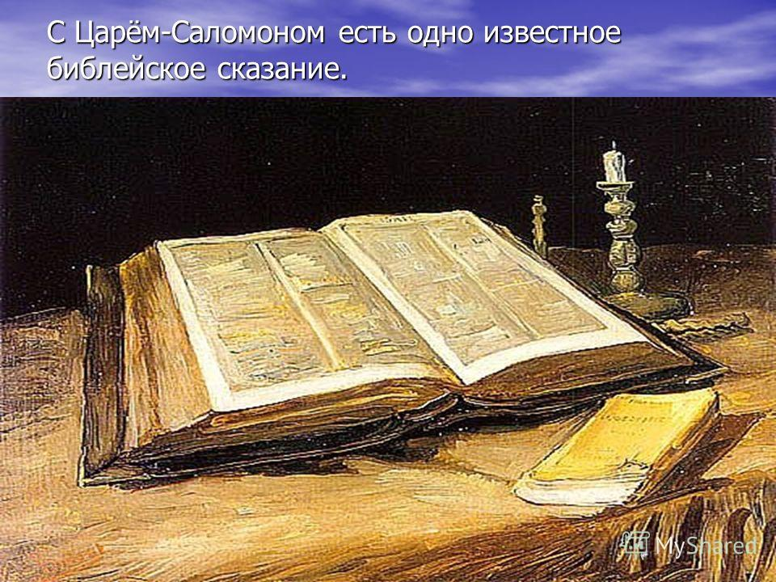
З царем Соломоном пов‘язана
Одна біблійська притча

Slide 13
Прийшли до царя Соломона на суд дві жінки. Одна із них розповіла:
О, царю наш! Я і ця жінка займаємо одні покої, і я народила немовля чоловічої статі. На третій день по тому народила і вона. Вночі вона придушила свого сина у вісні і, прокинувшись, взяла моє дитя, а своє, мертве, поклала до моїх грудей. І прокинулась я вранці, щоб погодувати свого сина, і бачу, що він мертвий. А коли вдивилася в нього, то побачила, що це не мій син.
Неправда! Неправда! – заголосила інша жінка. – Твій син мертвий, а мій живий.
І почали вони, кидаючись одна на одну, кричати і призивати в свідки Бога, так що Соломону стало ніяково. І він переіначив питання. Не чий син? А хто мати?

Slide 14
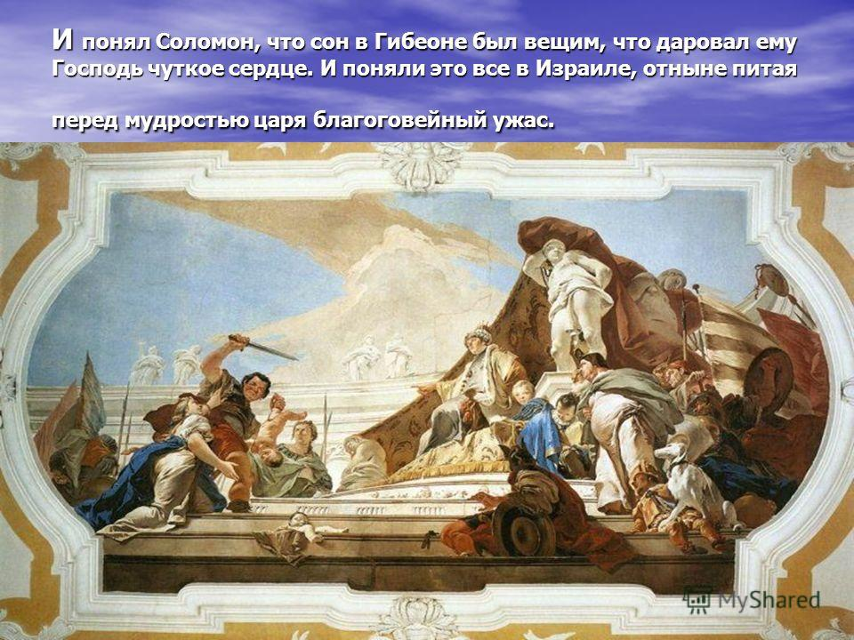
Він встав з трону і звернувся до вартового:
Нехай принесуть мій меч.
Від блиску меча жінки протрезвіли і одразу ж замовкли.
Розрубай це немовля навпіл, - наказав Соломон.
І віддай одну половину одній жінці, а іншу – іншій.

Slide 15
Тоді одна із жінок впала на коліна і почала
благати царя:
Не треба рубати. Віддай їй дитя живе.
Інша ж безперестанку кричала:
Рубай! Рубай! Нехай буде ні тобі, ні мені.
І наказав тоді Соломон:
Віддайте дитя тій, яка не хоче смерті дитини.
Вона його мати.

Slide 16
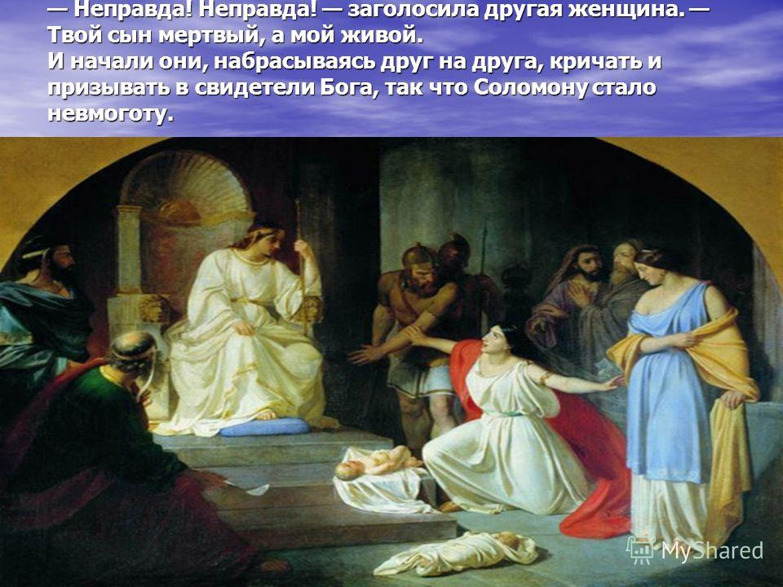

Slide 17
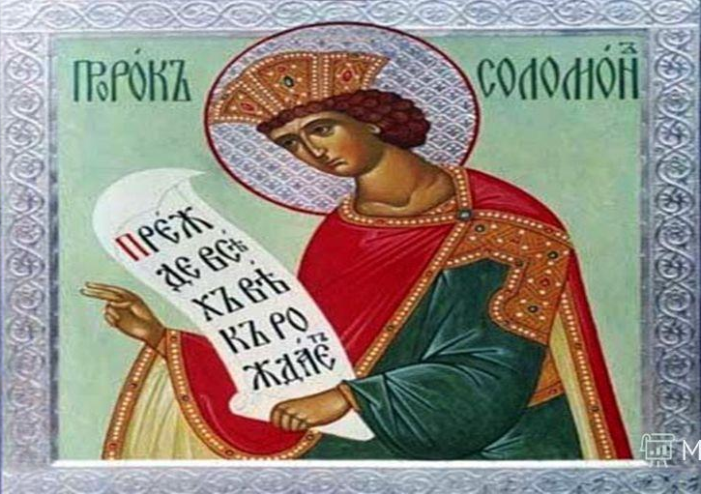
Образ царя Соломона надихнув багатьох поетів та
художників. Так, німецький поет ХVІІІ ст. Ф.-Г. Клопшток
присвятив йому трагедію в віршах. Художник Рубенс
написав картину «Суд Соломона», Гендель присвятив
йому ораторію, а Гуно – оперу.

Slide 18
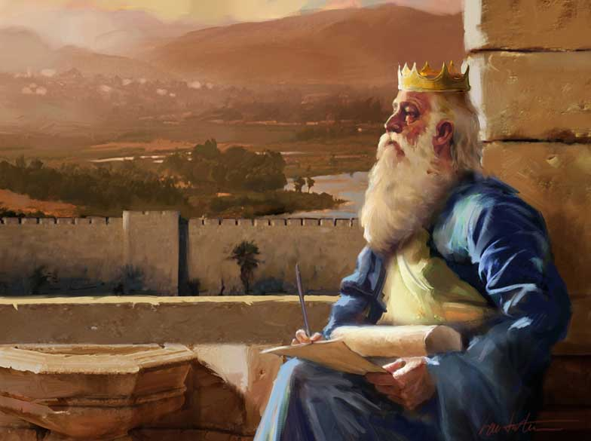
Помер Соломон
після 40-річного
царювання в
шістдесят років
і був похований
в Єрусалимі.

